Slide 1

Господдержка АПК Республики Татарстан на 2017 год
Наименование статей | Размер финансирования, млн.руб.
 | РФ | РТ | Итого
Возмещение процентной ставки по кредитам (инвестиционные, краткосрочные, полученные МФХ) | 5 823, 7 | 465, 1 | 6 288, 8
Несвязанная поддержка в области растениеводства | 498, 7 | 1 767,0 | 2 265, 7
На повышение продуктивности в молочном скотоводстве (на 1 кг молока) | 332, 4 | 280, 0 | 612, 4
Поддержка племенного животноводства | 151, 1 | 325, 6 | 476, 7
Возмещение части прямых понесенных затрат | 433, 4 | 22, 8 | 456, 1
На проведение мероприятий по мелиорации | 68, 2 | 296, 4 | 364, 6
Гранты на поддержку начинающих фермеров, семейных ферм, с/х потребительских кооперативов | 320, 0 | 125, 0 | 445, 0
Возмещение части затрат на приобретение оригинальных и элитных семян | 50, 0 | 50, 0 | 100, 0
Страхование | 90, 0 | 4, 7 | 94, 7
Техническая и технологическая модернизация сельхозпроизводства |  | 1 967, 6 | 1 967, 6
Субсидии на возмещение части затрат уплаченного налога на имущество организаций |  | 691, 5 | 691, 5
Известкование |  | 300, 0 | 300, 0
Создание противоэрозионных и полезащитных лесных насаждений в РТ |  | 150, 0 | 150, 0
Субсидии ЛПХ (кроме кредитов) |  | 130, 0 | 130, 0
Мероприятия по господдержке кадрового обеспечения АПК РТ |  | 65, 0 | 65, 0
Прочие субсидии | 23, 2 | 83, 0 | 106, 2
ИТОГО | 7 790, 7 | 6 723, 8 | 14 514, 6

Slide 2









Господдержка малых форм хозяйствования на 2017 год
Направление поддержки | Бюджет РТ, млн.руб. | Бюджет РФ, млн.руб. | Итого, млн.руб.
Гранты на развитие материально-технической базы с/х потребительских кооперативов | 30 | 120 | 150
Гранты начинающим фермерам | 40 | 100 | 140
Гранты семейным фермерам | 55 | 100 | 155
Субсидии ЛПХ по строительству мини-ферм молочного направления | 60 |  | 60
Субсидии ЛПХ на приобретение товарного и племенного поголовья нетелей и первотелок | 15 |  | 15
Субсидии ЛПХ на приобретение товарного КРС (коровы, нетели) за пределами Республики Татарстан | 20 |  | 20
Субсидии ЛПХ на приобретение молодняка птицы (индеек, гусей, уток, цыплят-бройлеров) | 15 |  | 15
Субсидии на приобретение кормов для содержания кобыл старше 3-х лет | 15 |  | 15
Субсидии ЛПХ на проведение ветеринарных профи-лактических мероприятий по обслуживанию коров | 25 |  | 25
Кредиты малым формам хозяйствования | 40 | 170 | 210
Итого | 315 | 490 | 805

Slide 3
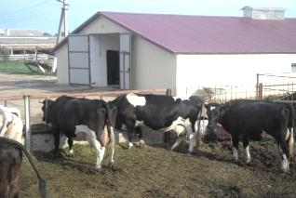
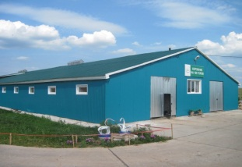
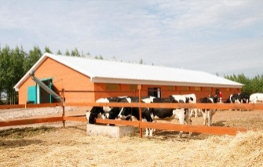
Технологичные
семейные фермы
530 ед.
Наличие
семейных ферм
1205 ед.
Строящиеся
семейные фермы
107 ед.
2011-2012 гг.
2012-2016 гг.
Федеральные программы
Республиканская
программа
«Семейные фермы»
Софинансирование
из бюджета РТ – 361 млн Р
Кол-во ферм – 532 ед.
«Развитие семейных
животноводческих ферм»
РФ + РТ – 662 млн Р
Кол-во ферм – 312 ед.
в т.ч. 2016г.
118 – подано заявок
48 – победители конкурса
134,5 млн Р – сумма поддержки
«Поддержка начинающих
фермеров»
РФ + РТ – 522,2 млн Р
Кол-во участников – 388 чел.
в т.ч. 2016г.
181 – подано заявок
81 – победители конкурса
119,1 млн Р – сумма поддержки

Slide 4
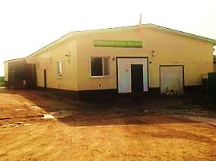
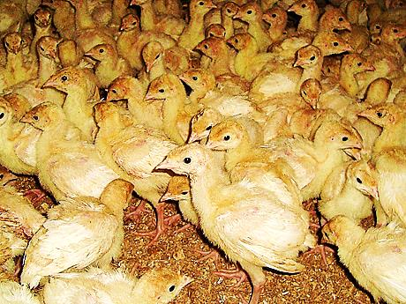
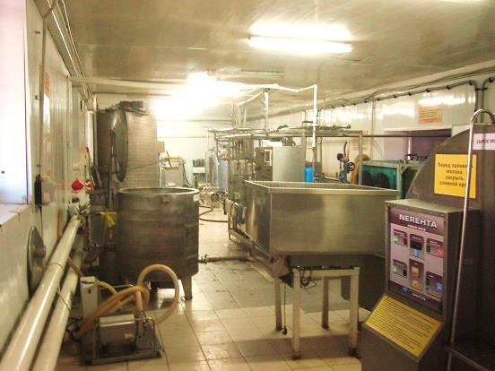
Поддержка сельских хозяйственных потребительских кооперативов
Имеется в республике 203 СПК, в т.ч.24-кредитных
Выделены в 2016 году – 34,7 млн.руб на возмещение части затрат по закупке с/х сырья, оборудования и техники для модернизации производства. В 2017 году на эти цели запланировано 80 млн.руб.
Реализуется с 2015 года ведомственная целевая программа с федеральным соучастием «Развитие с/х кооперации
в РТ на 2015-2017гг.»
В 2015 году гранты на сумму 15,7 млн.руб
выиграли 2 кооператива.
В 2016 году – 9 с/х кооперативов выиграли гранты на 94,9 млн.руб (было 23 заявки)
15

Slide 5

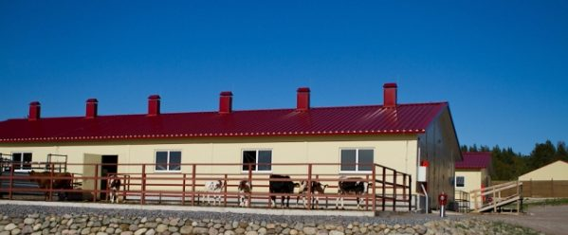

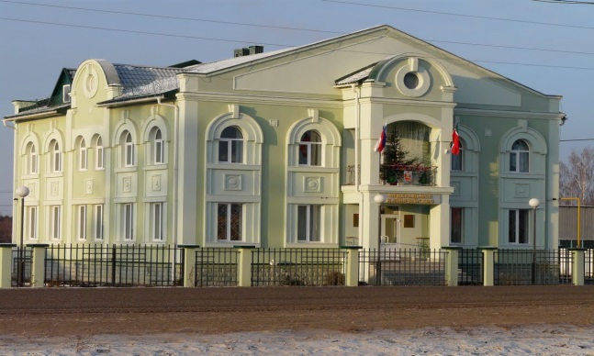


Схема реализации программы
«Поддержка начинающих фермеров в РТ
на 2017-2020 годы»
Участники Программы
(начинающие фермеры)
1-шаг
Сдача документов
на конкурс (срок 30 дней);
2-шаг
Проверка документов
(срок 10 дней);
3-шаг
Участие в конкурсе и защита бизнес-проекта.
(срок 5 дней);
4-шаг
Заключение договора.
(срок 5 дней);
5-шаг
Вложение 10% собственных средств в проект
6-шаг
Получение 90% Гранта
(срок 10 дней).
100 % проекта
10 %
(собств.
средства)
90 % Грант
(до 3 млн.руб.)
Документы
Федеральное казначейство
Выдача
сертификата
победителя
Конкурсная
комиссия
Грант
из бюджета РТ
Средства
гранта из бюджета РФ

Slide 6

Схема реализации программы
«Развитие семейных ферм на базе КФХ в РТ
на 2017-2020 годы»
Участники Программы
(семейные фермы)
1-шаг
Сдача документов
на конкурс (срок 30 дней);
2-шаг
Проверка документов
(срок 10 дней);
3-шаг
Участие в конкурсе и защита бизнес-проекта.
(срок 5 дней);
4-шаг
Заключение договора.
(срок 10 дней);
5-шаг
Вложение 40% собственных средств в проект
6-шаг
Получение 60% Гранта
(срок 5 дней).
100 % проекта
40 %
(собств.
средства)
Сдача
документов
60 % Грант
(до 7 млн.руб.)
Федеральное казначейство
Выдача
сертификата
победителя
Конкурсная
комиссия
Грант
из бюджета РТ
Средства
гранта из бюджета РФ

Slide 7

Схема реализации программы
«Развитие сельскохозяйственной потребительской кооперации в РТ на 2017-2020 годы»
Участники Программы
(сельскохозяйственные потребительские перерабатывающие и сельскохозяйственные потребительские сбытовые кооперативы)
Документы на участие в Программе
Решение Комиссии
40 %
Конкурсная комиссия
Сумма гранта до 70,0 млн. руб.
Счет в
банке
100 %
60 %
Средства на реализацию проекта
Перечисление субсидий из федерального бюджета
Бюджет
Республики Татарстан

